Slide 1
Портфоліо 5 класу

Slide 2
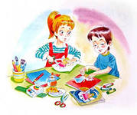
Іменний алфавіт
А- Антон, Альберт
В – Василь, В’ячеслав
Д – Давид, Данііл, Данііл
Є – Євген
І- Іван
О – Олексій
П- Павло, Петро
А- Анна, Анна
Д – Діана
З – Зарема
О – Олена, Ольга
М – Маргарита

Slide 3
В нашому класі важлива кожна дитина
Наша сила — віра в себе. Наша свобода — відповідальність за власний розвиток. Наші здібності — культура самостворення.
А. Смоловик

Slide 4
Ми відвідуємо гуртки
Клуб «Еліт»
Діана, Зарема, Ріта, Олена, Ваня, Петя, Даня Білий
Клуб «Леді і джентльмени»
Альберт, Антон, Слава, Женя, Льоша
Театральний
Аня Корзун, Аня Лагода, Антон, Давид, Тамара

Slide 5
Наші досягнення
Заходи | Місця
День безпеки життєдіяльності | І
День туризму | ІІ
Конкурс декламаторів | Діана – І, Зарема - ІІ
День журавля | І
Осіння панночка | Маріта І

Slide 6
Наші досягнення
Назва заходу | місце
«Букет замість ялинки» | ІІІ
Ярмарок милосердя | ІІІ
Збір зерна | ІІІ

Slide 7
Особисті досягнення Івасенько Петро призер обласного конкурсу

Slide 8
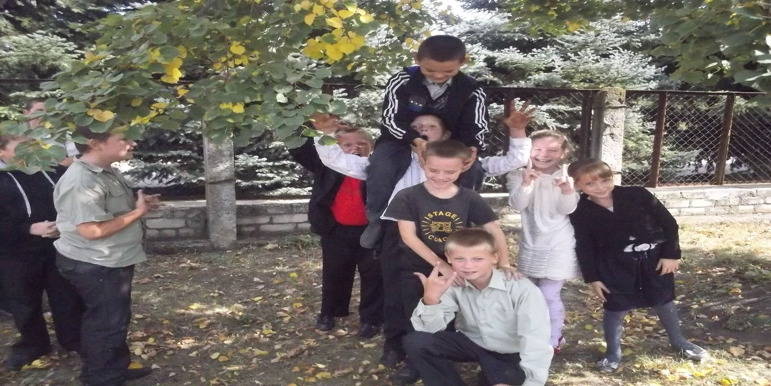
Фотозвіт класних справ. І семестр

